Slide 1
A family with paraplegia
Lucija Gajski
Krsto Dominković

Slide 2
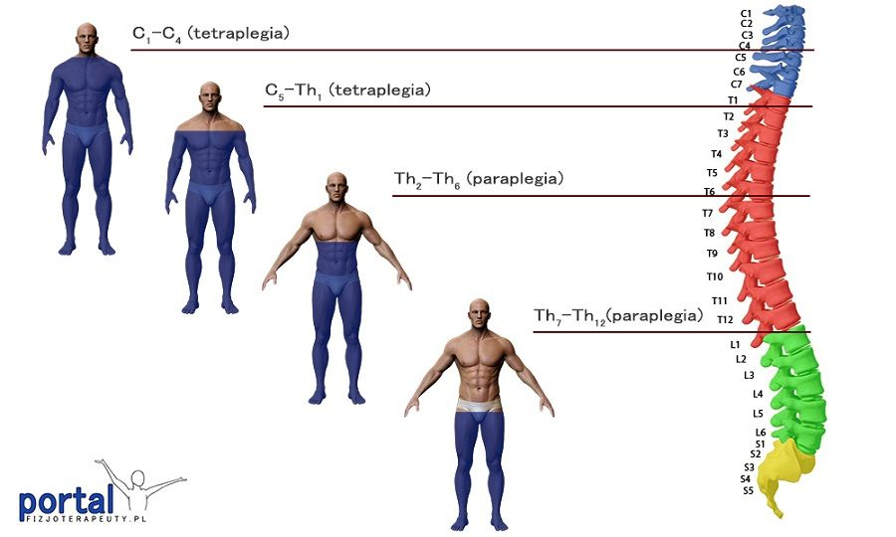
Paraplegija
Paraplegija je posljedica spinalne ozljede u torakalnom, lumbalnom i sakralnom dijelu kralježnice koju karakterizira djelomični (parapareza) ili potpuni gubitak funkcija ispod razine ozljede

Slide 3
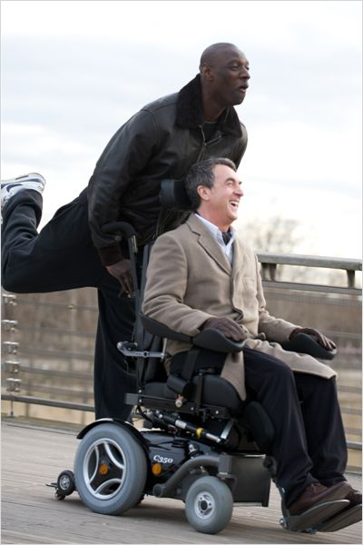
Opis slučaja
THE INTOUCHABLES, 2011
Tri brata
Preadolescentsko doba – odraslo doba
Simptomi:
mentalna zaostalost
spastičnost i diskinezija
dismetrija gornjih udova
mala mogućnost ili nemogućnost hodanja
ne pričaju, malo razumiju

Slide 4
Pretraživanje:

Slide 5
Shukla-Vernon sindrom

Slide 6
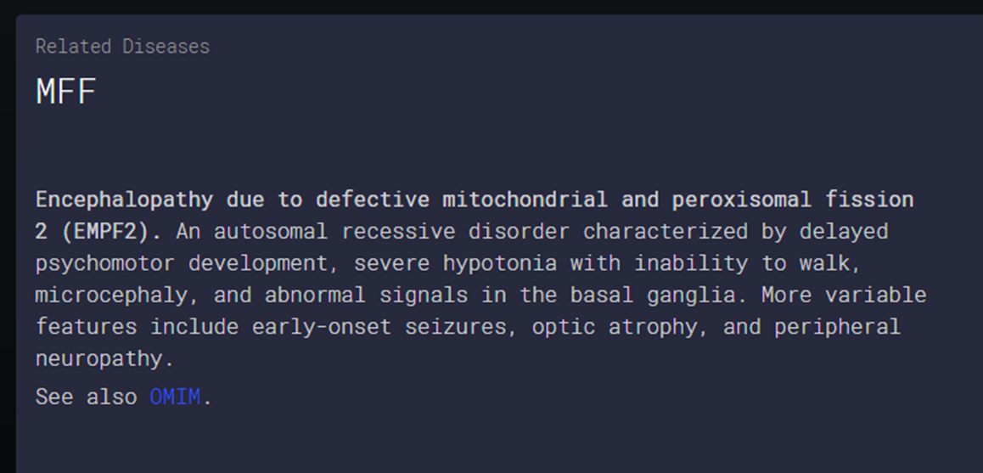

Slide 7
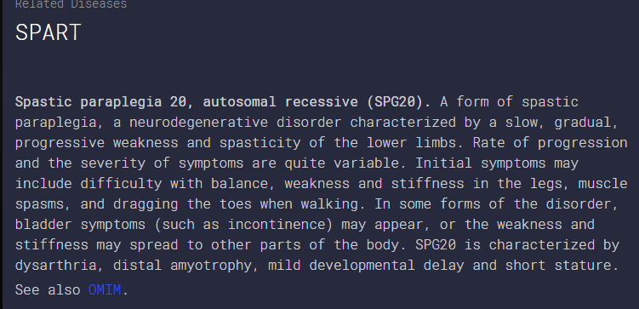
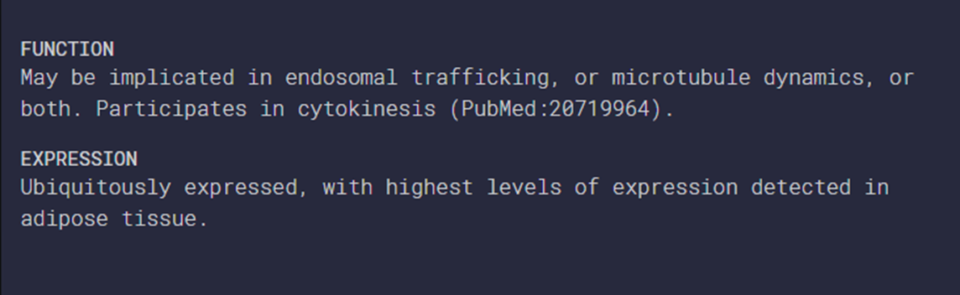

Slide 8
SPART – gen koji kodira protein
protein povezan s mitohondrijima i mikrotubulima
stimulacija EGF-om rezultira u translokaciji proteina na plazma membranu → dovodi do degradacije i intracelularnog prijenosa EGF receptora

